Slide 1
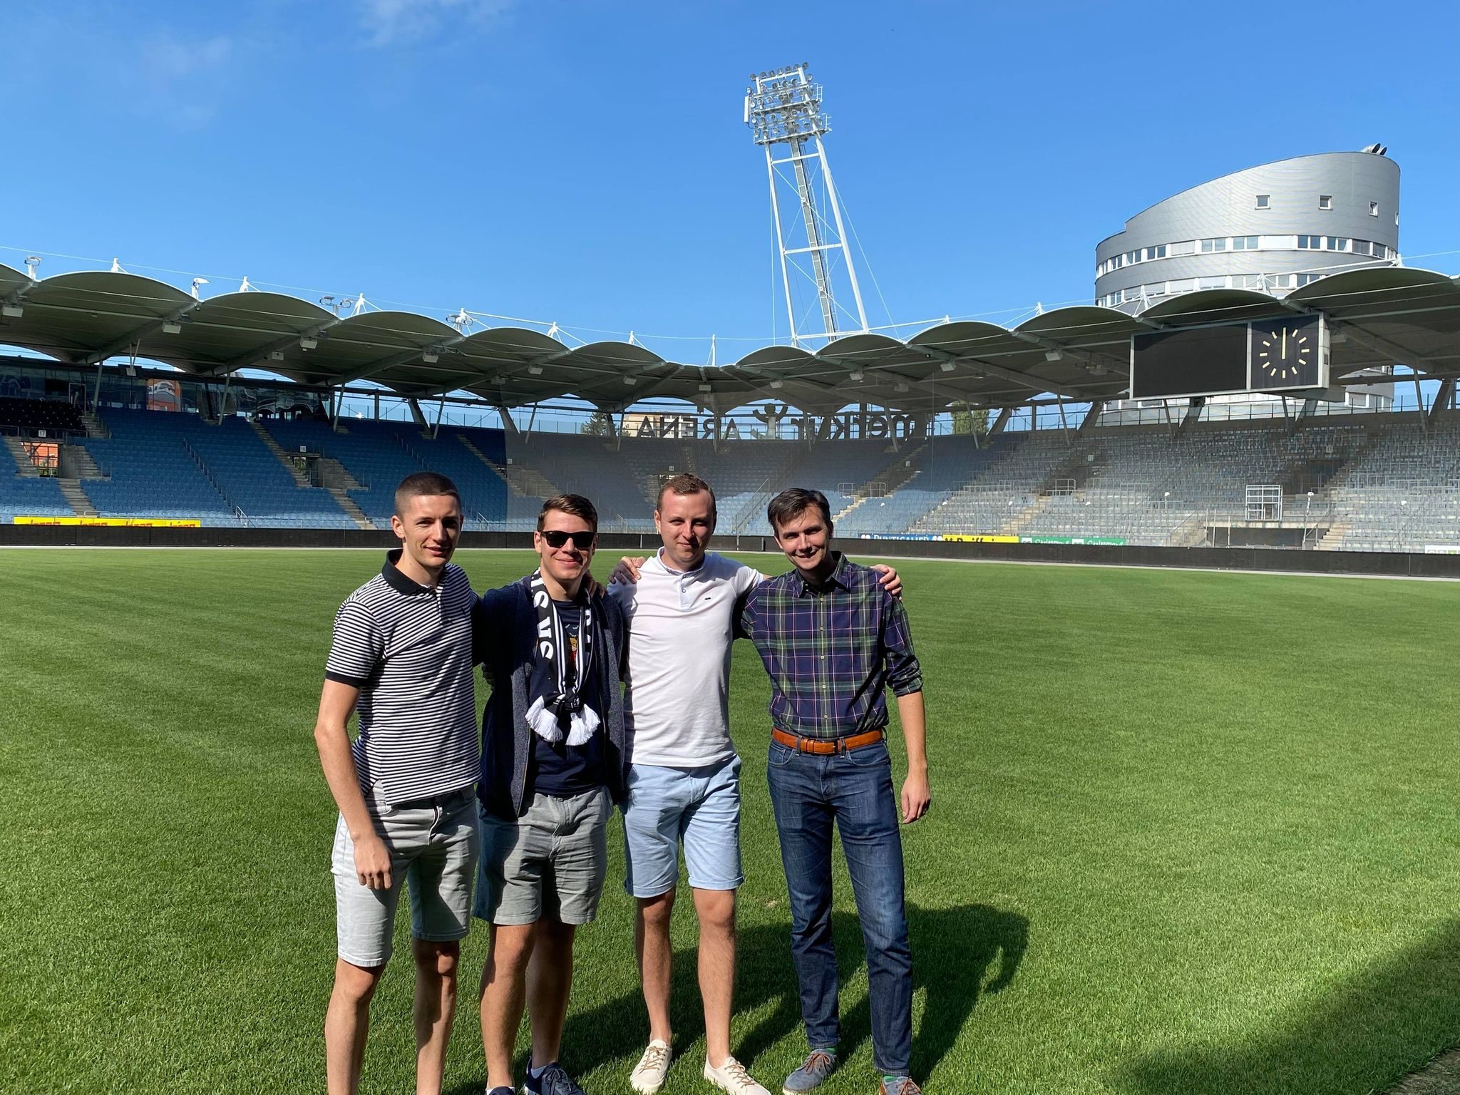
Băieţii grei din Graz

Slide 2
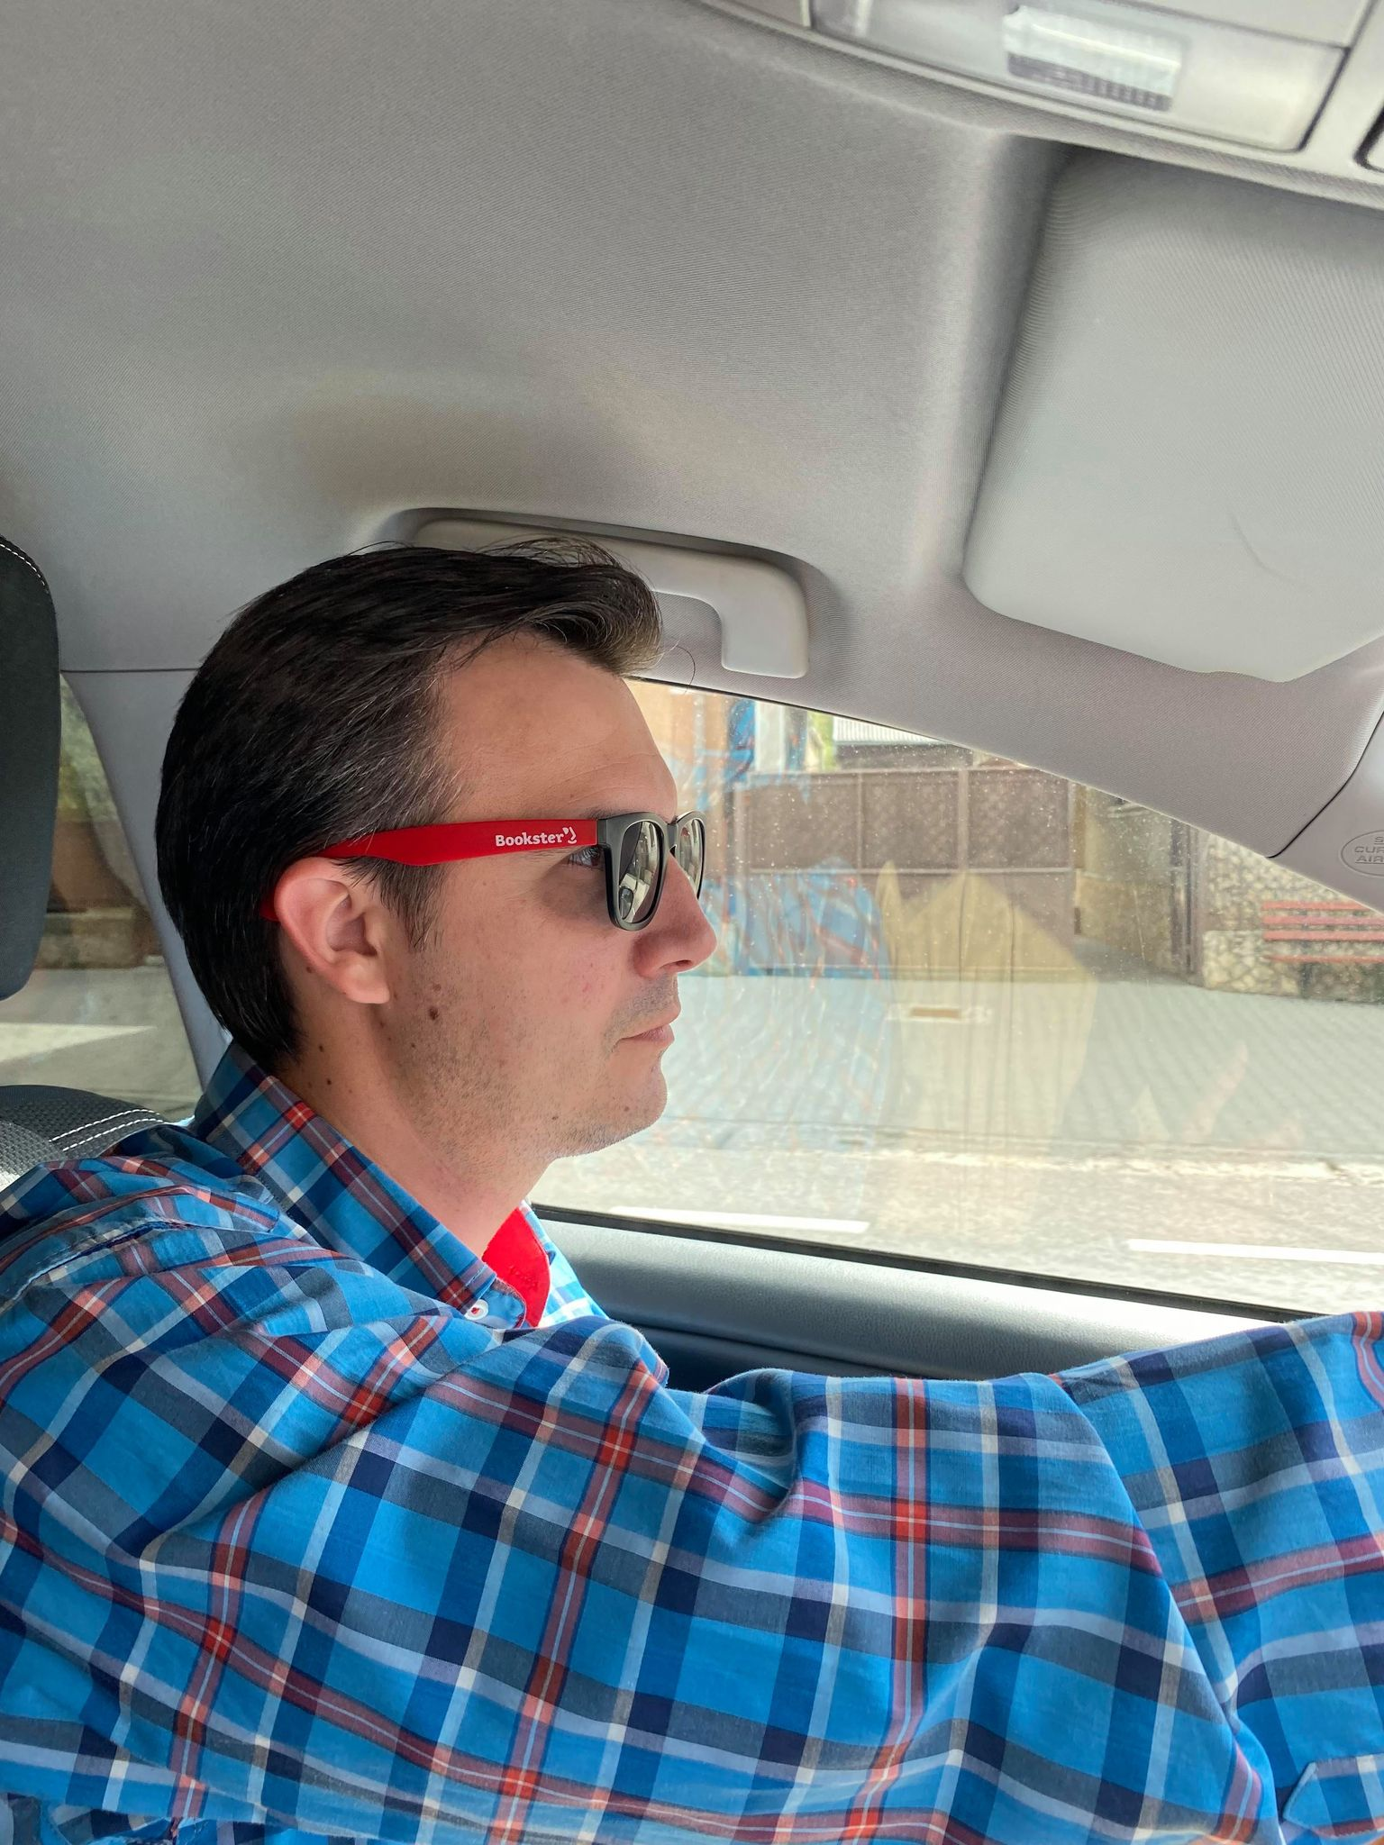
Traseu
Iasi -> Cluj (Jpard) -> Budapesta (cazare)
Budapesta -> Graz
Graz -> Viena
Viena -> Iasi

Slide 3
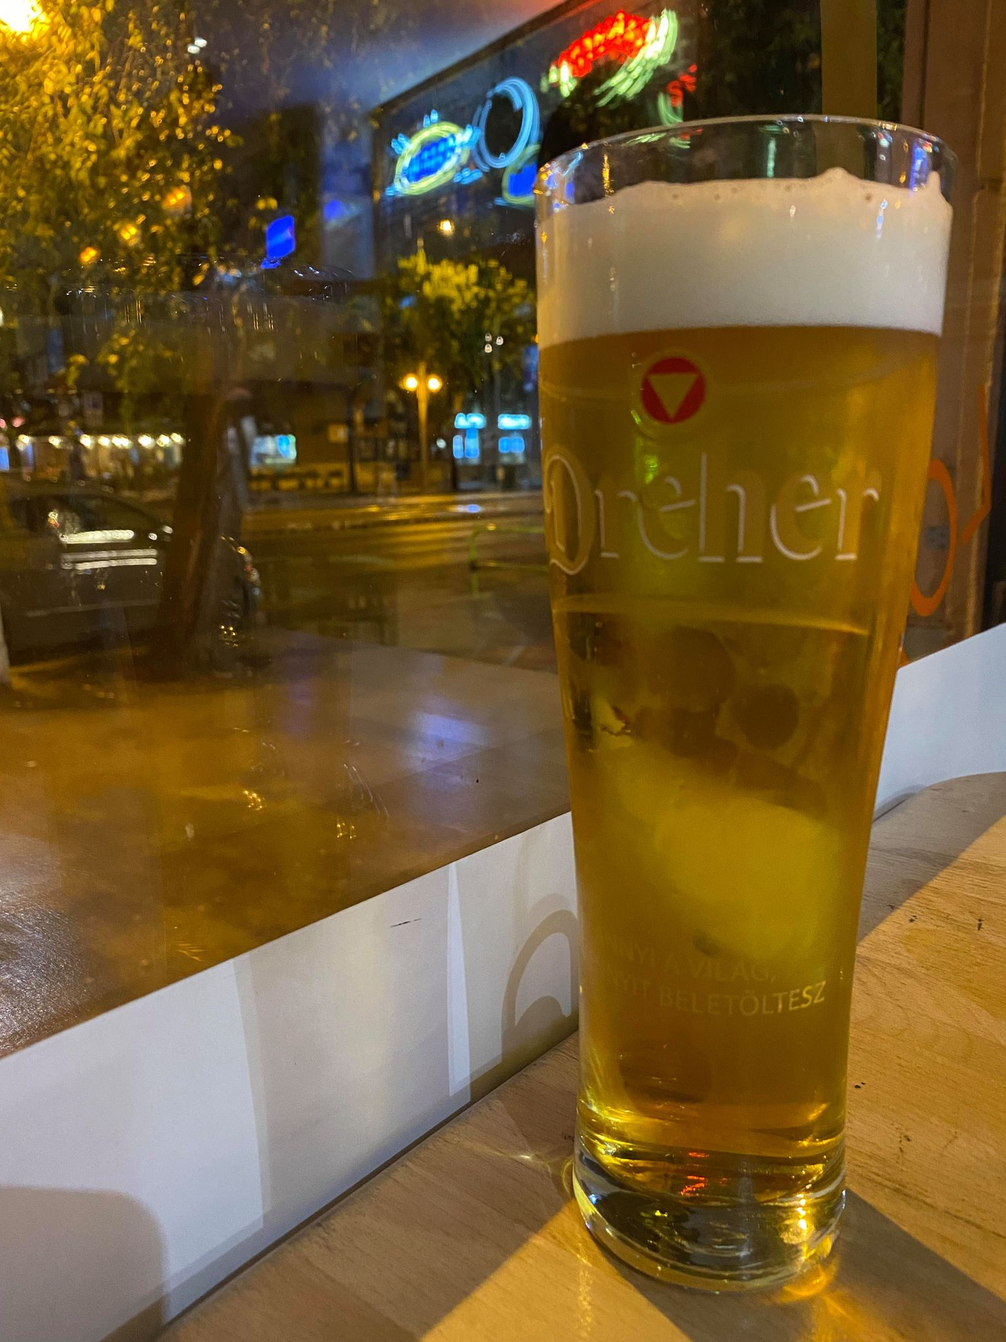
Context
Future of Football Business Conference 2021, Graz, Austria
Intalnire cu partenerii de la Jpard
Roadtrip, teambuilding
Bautura (mai putin Zamfir) si ….. (mai mult Zamfir)

Slide 4
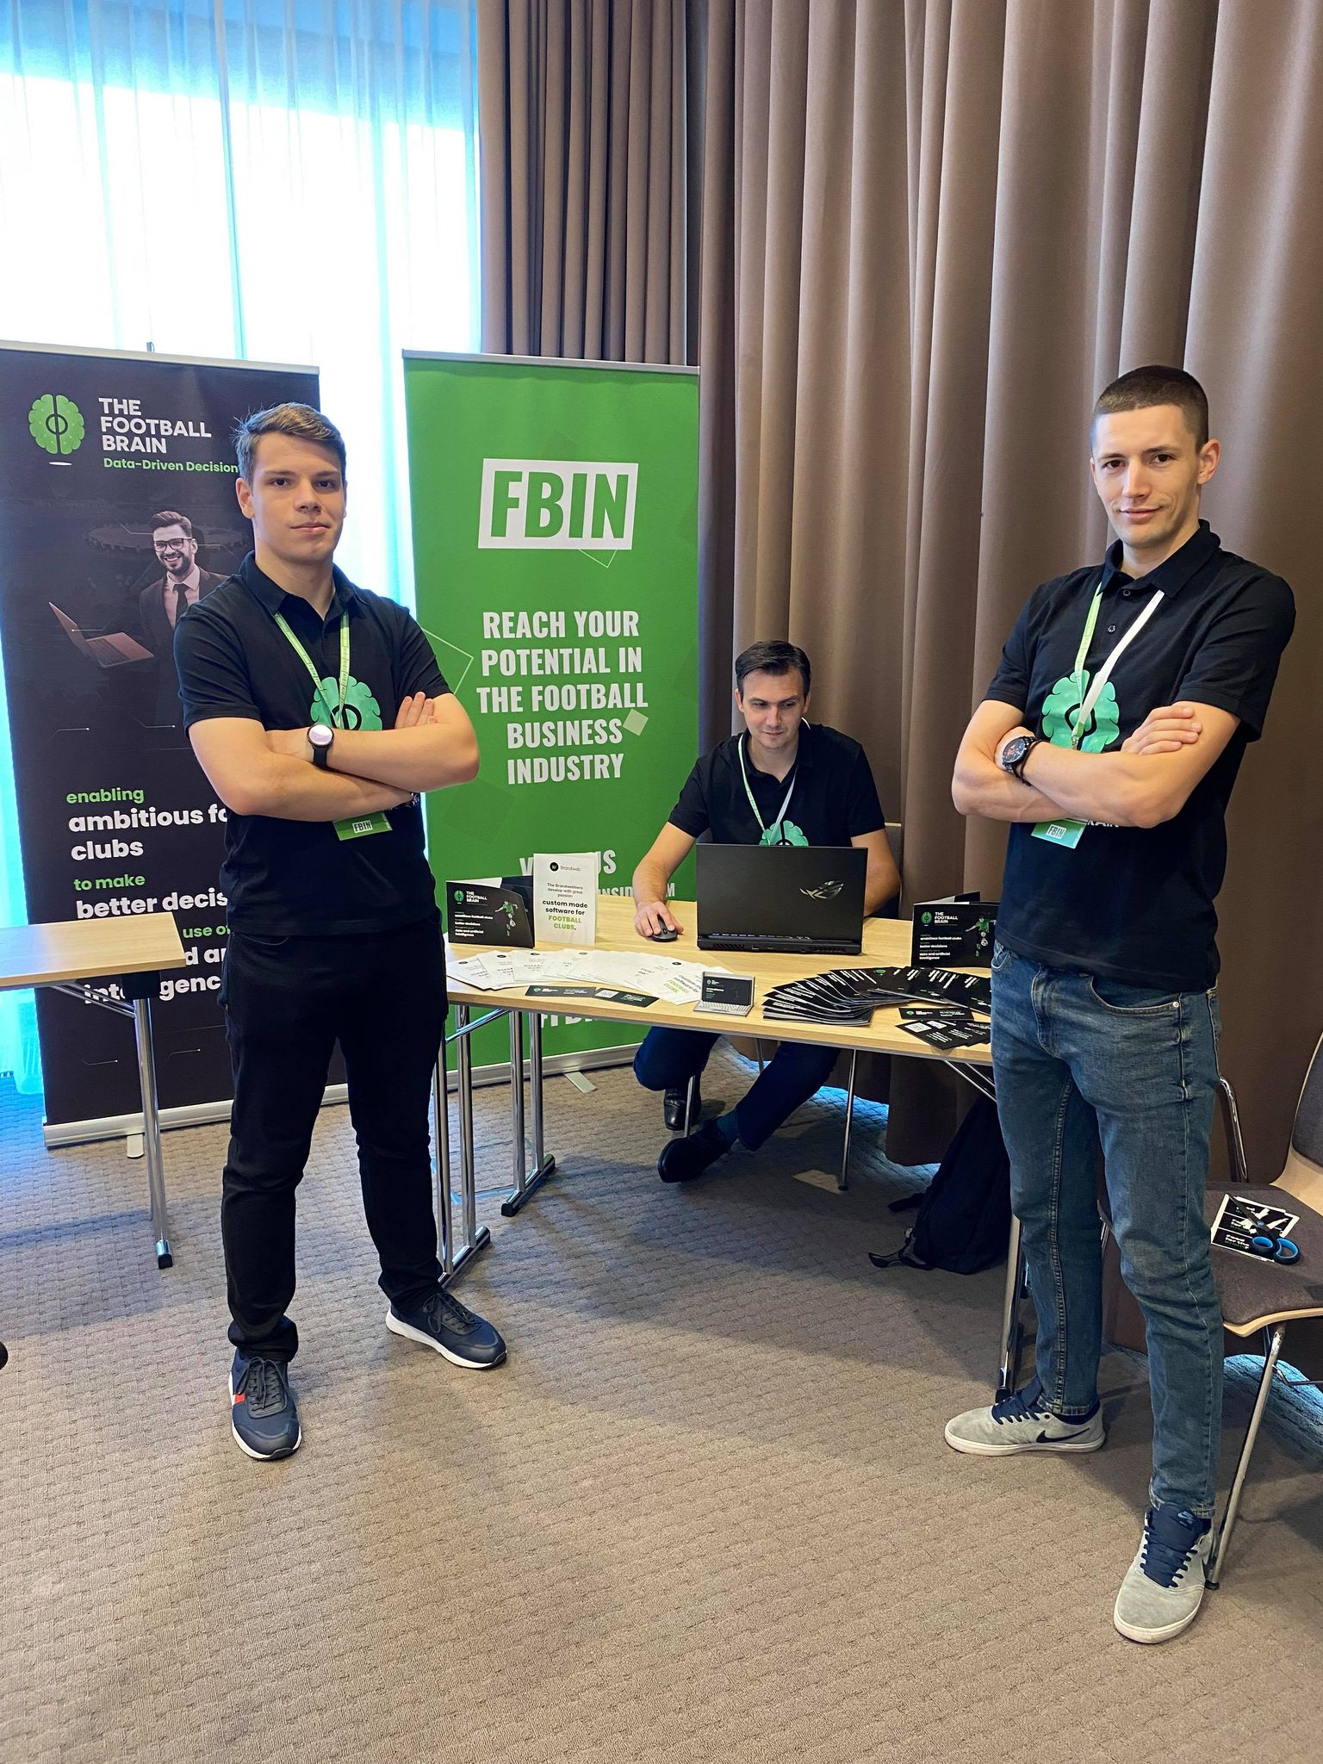
Obiective
Networking – discutii 1-1 cu cat mai multe persoane prezente la conferinta
Awarness pentru aplicatia TFB (stand)
Inceperea unui proiect pilot cu un club
Gasirea unui potential investitor

Slide 5
Prima oprire: Cluj – JPARD
Kalman are 2 metri si gabarit enorm pentru tigari
Vom continua colaborarea cu ei pe un nou proiect mare (Steelcase)

Slide 6
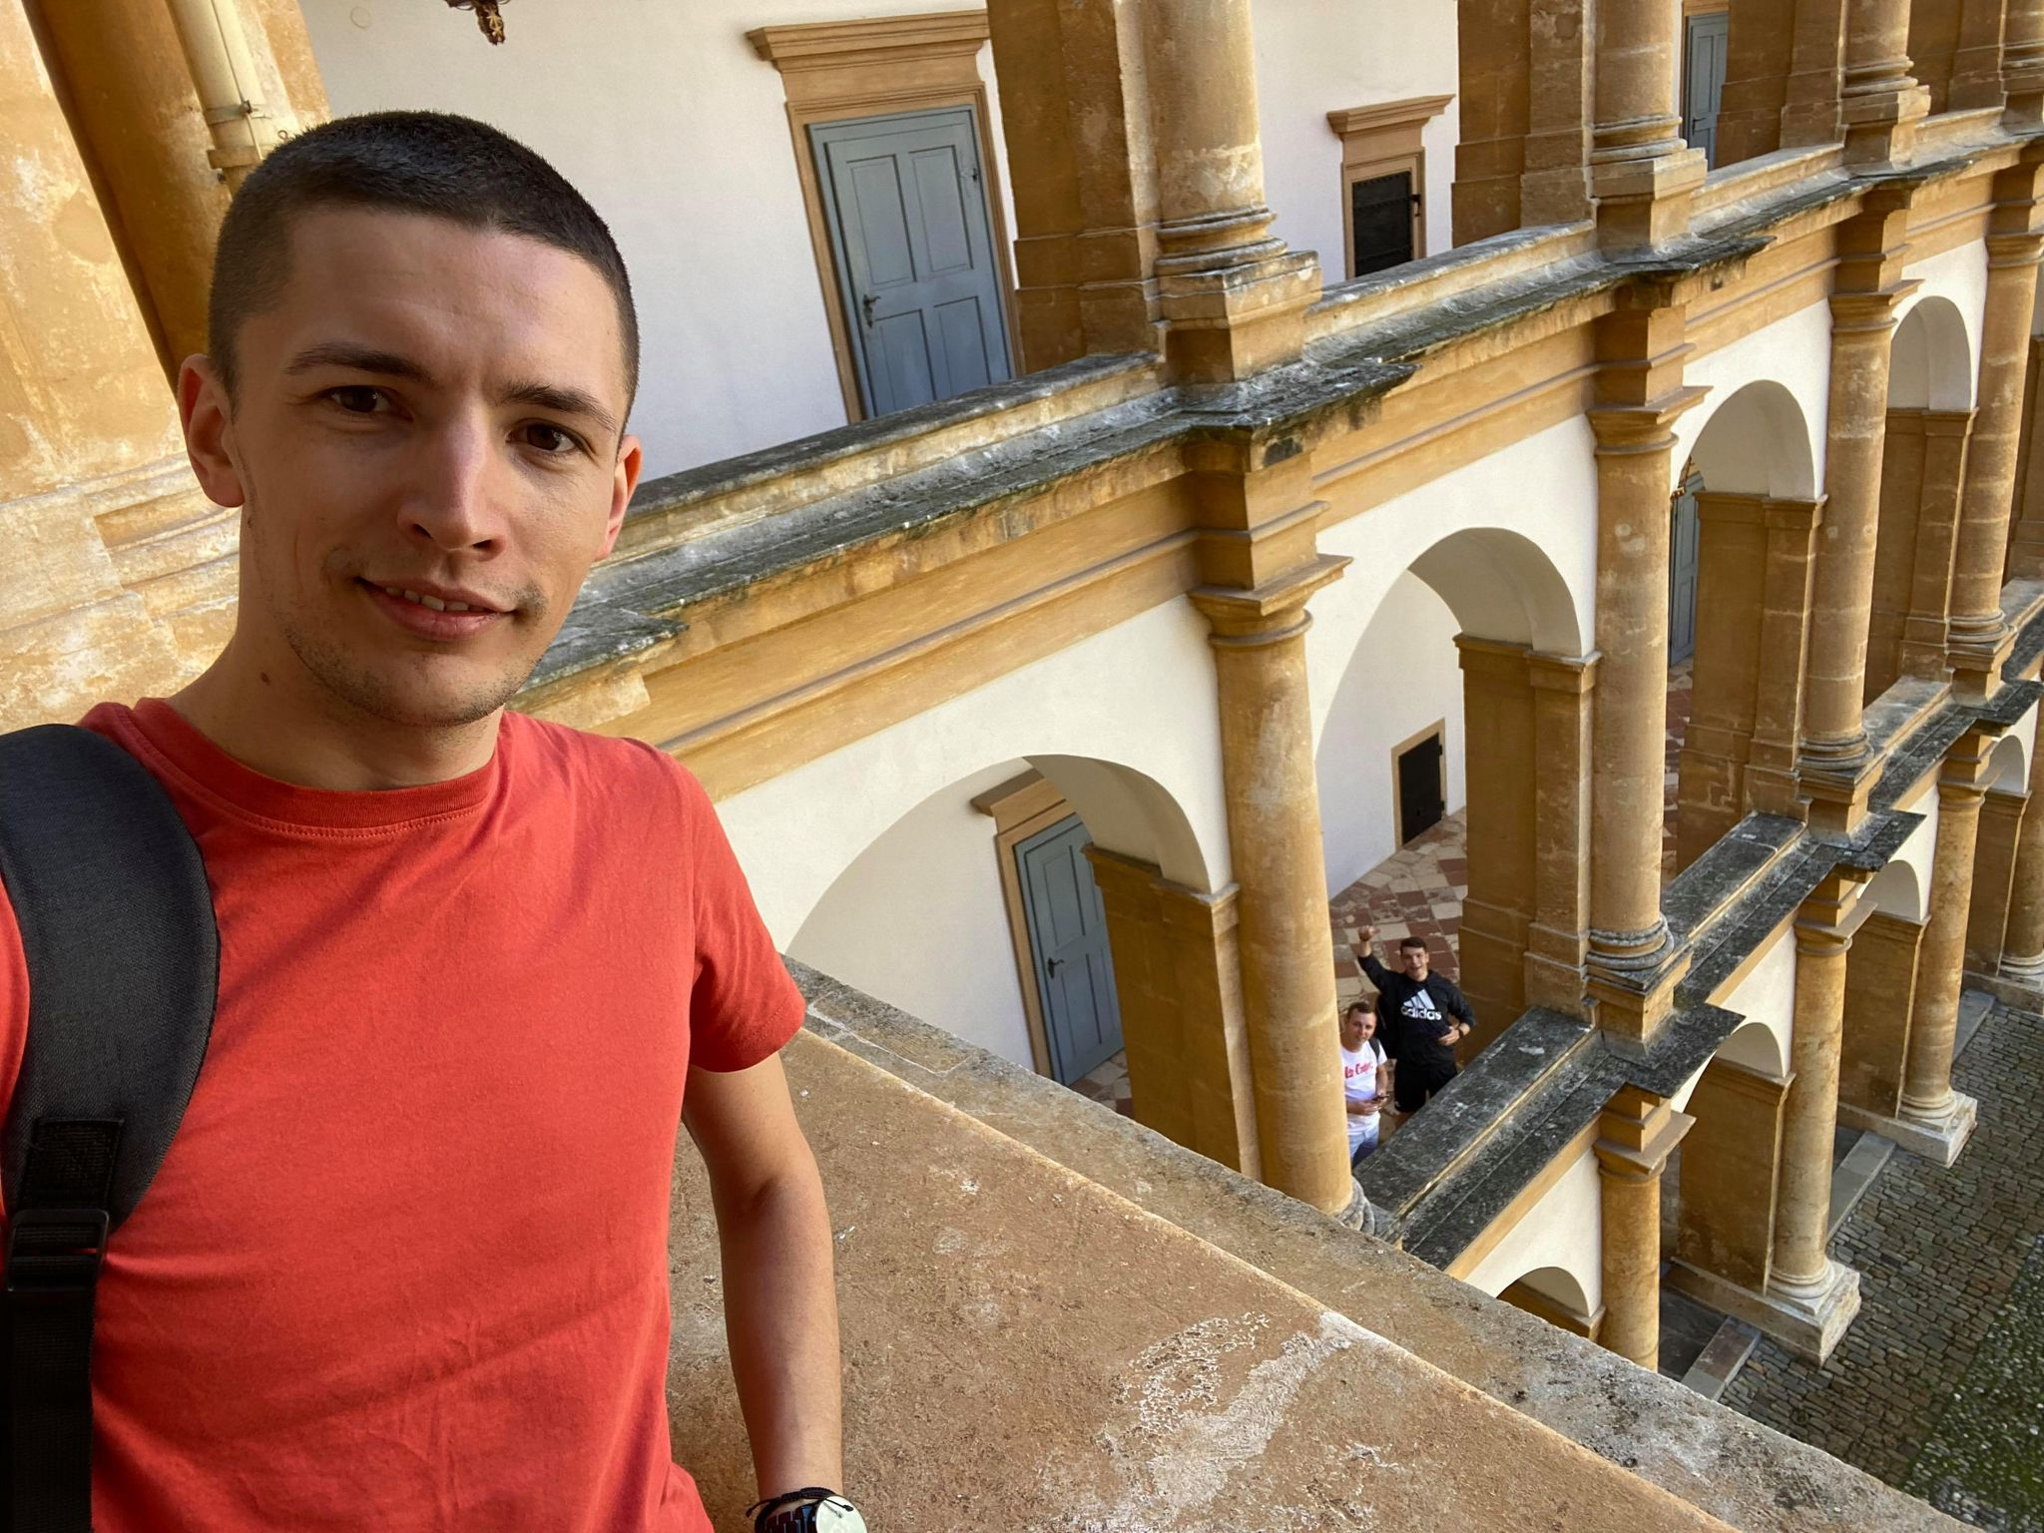
ORICE FIRMA TREBUIE SĂ AIBĂ
un “COSMIN” al lor

Slide 7
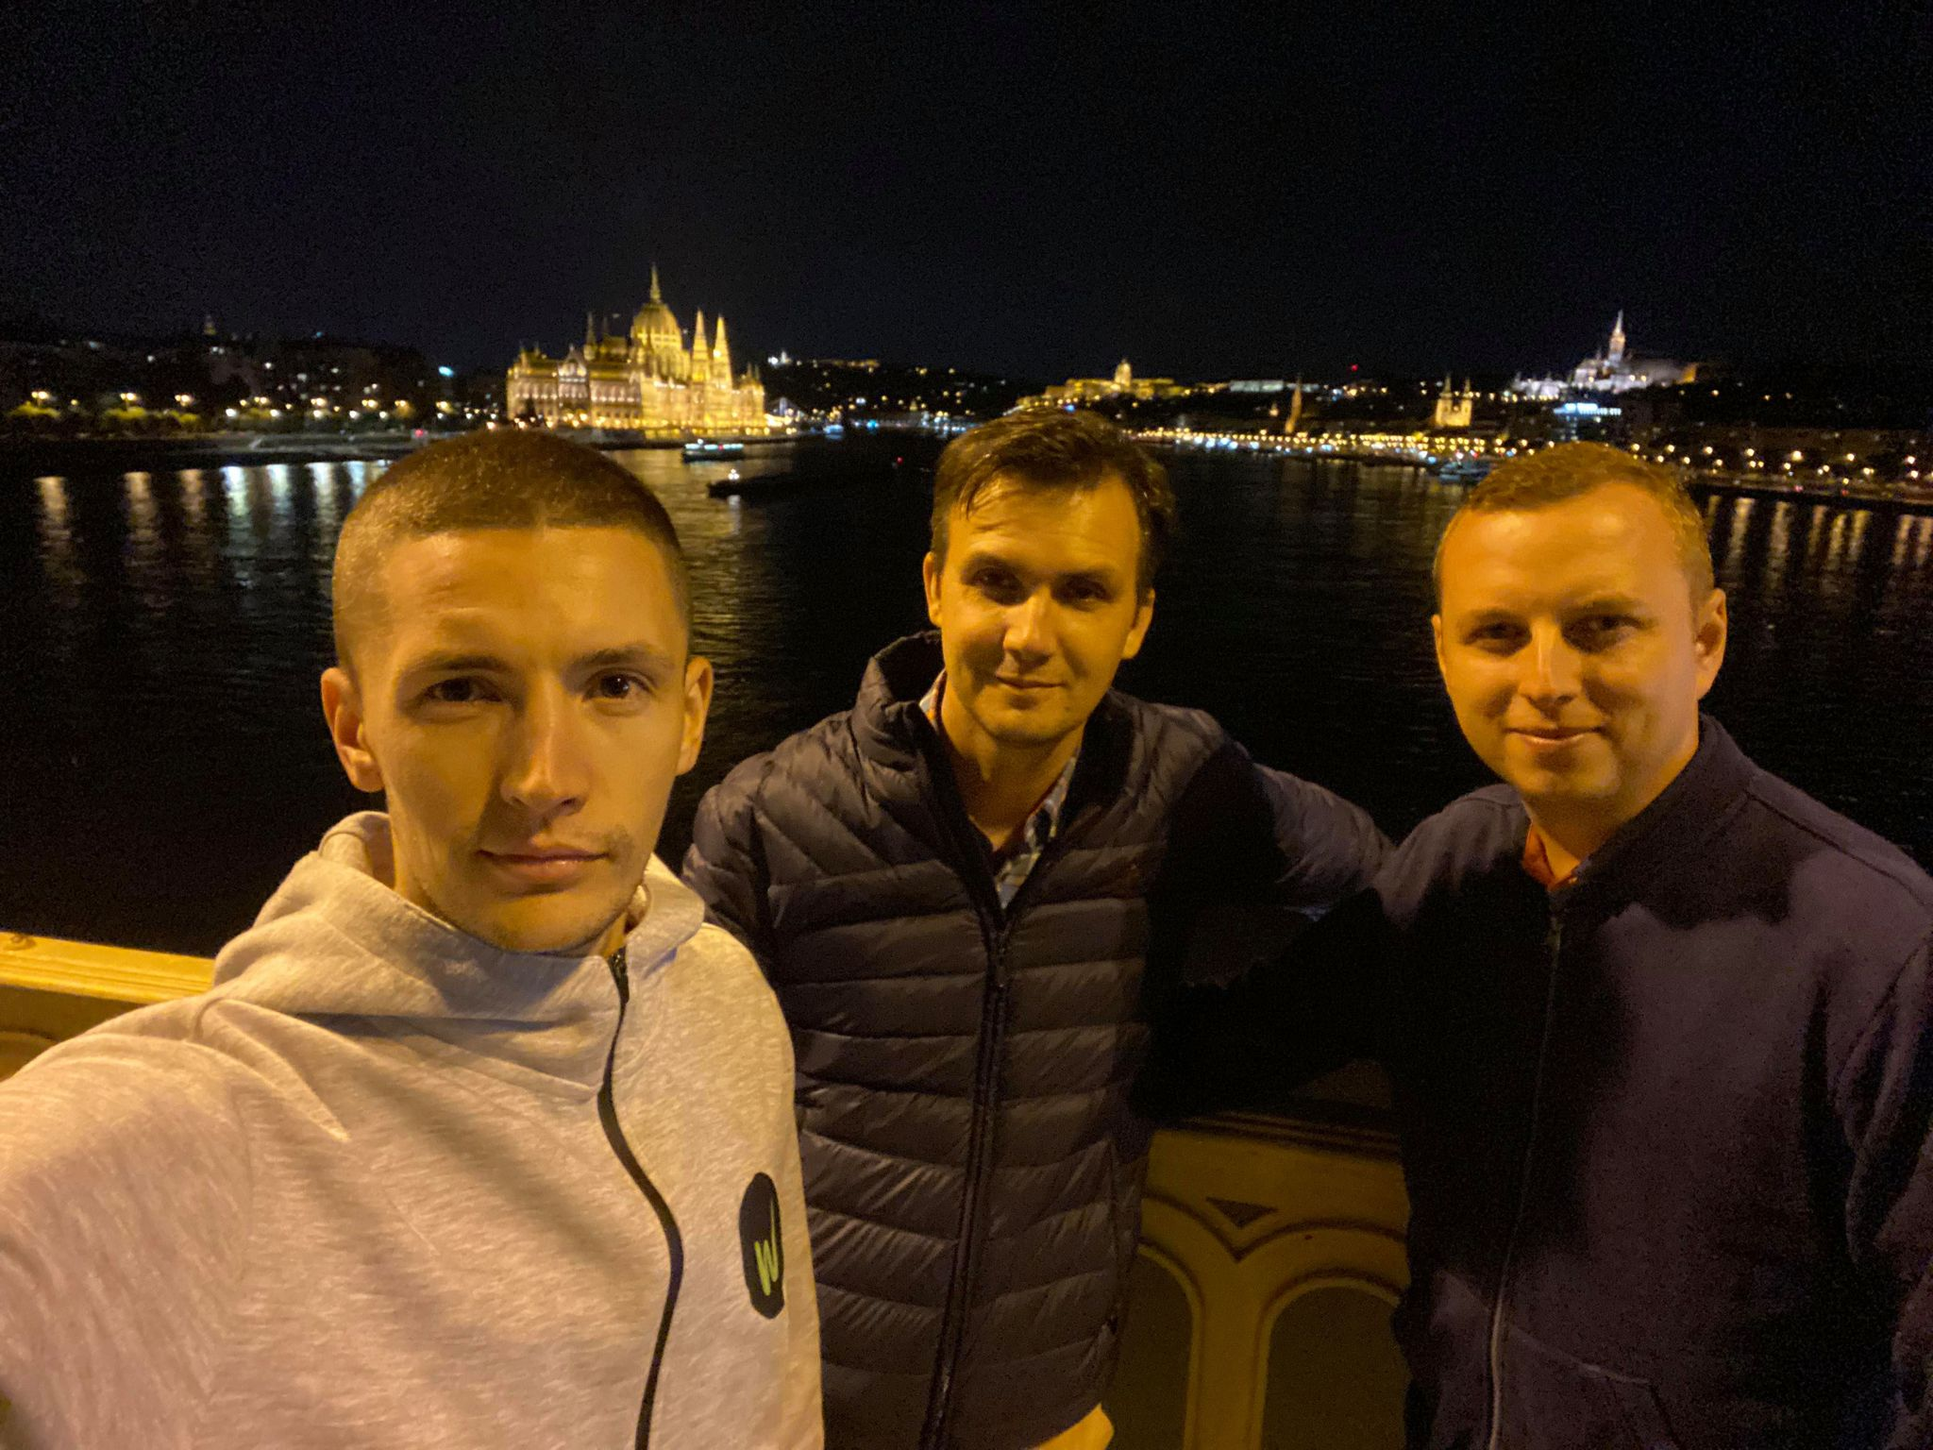
A doua oprire:
BUDAPESTA
Cazare 436 euro
Jos masca! (Sosoak)
Dezamagiti de latura
feminina!

Slide 8
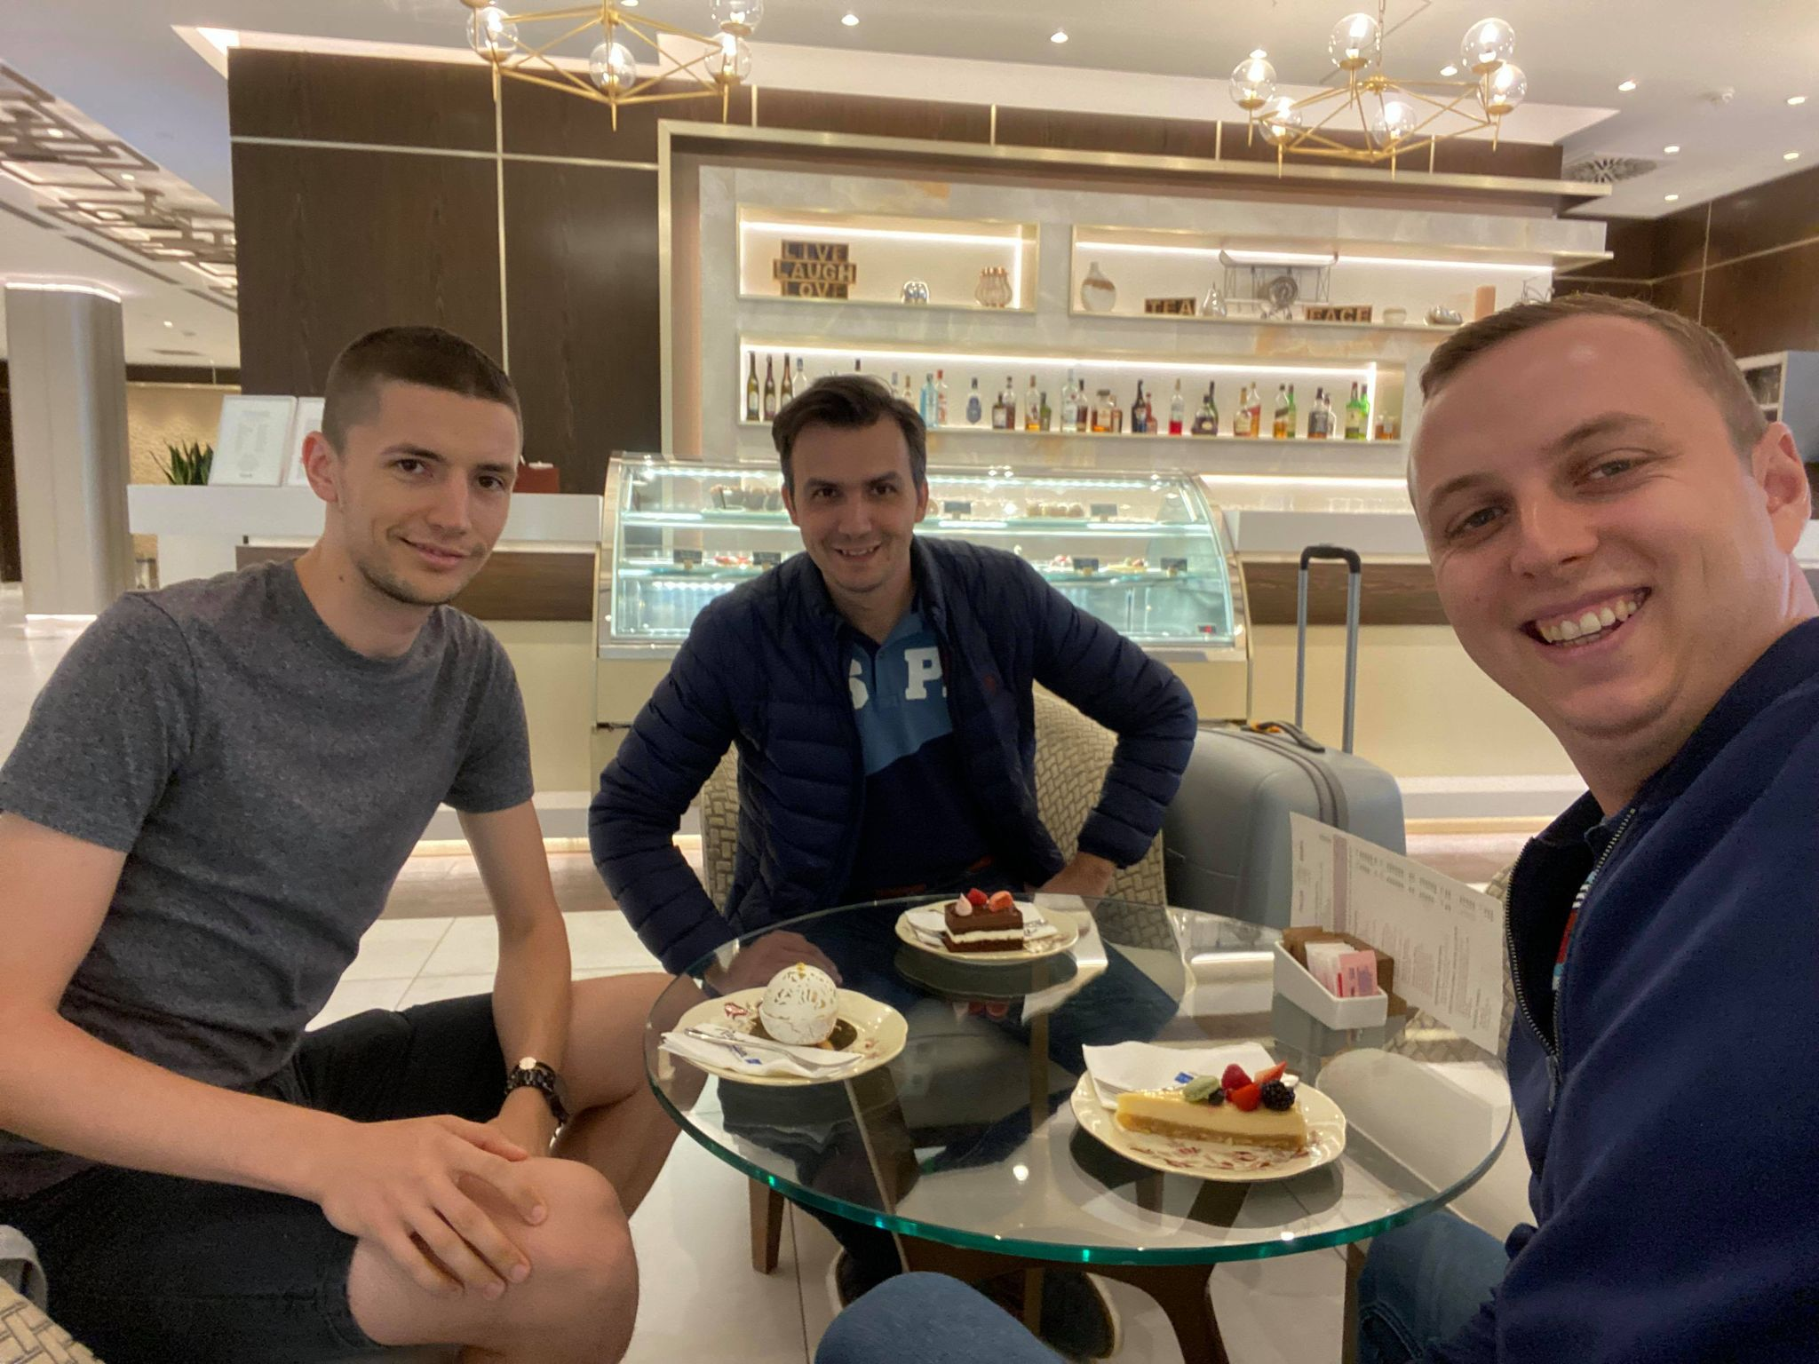
La multi ani,
BRANDWEB

Slide 9
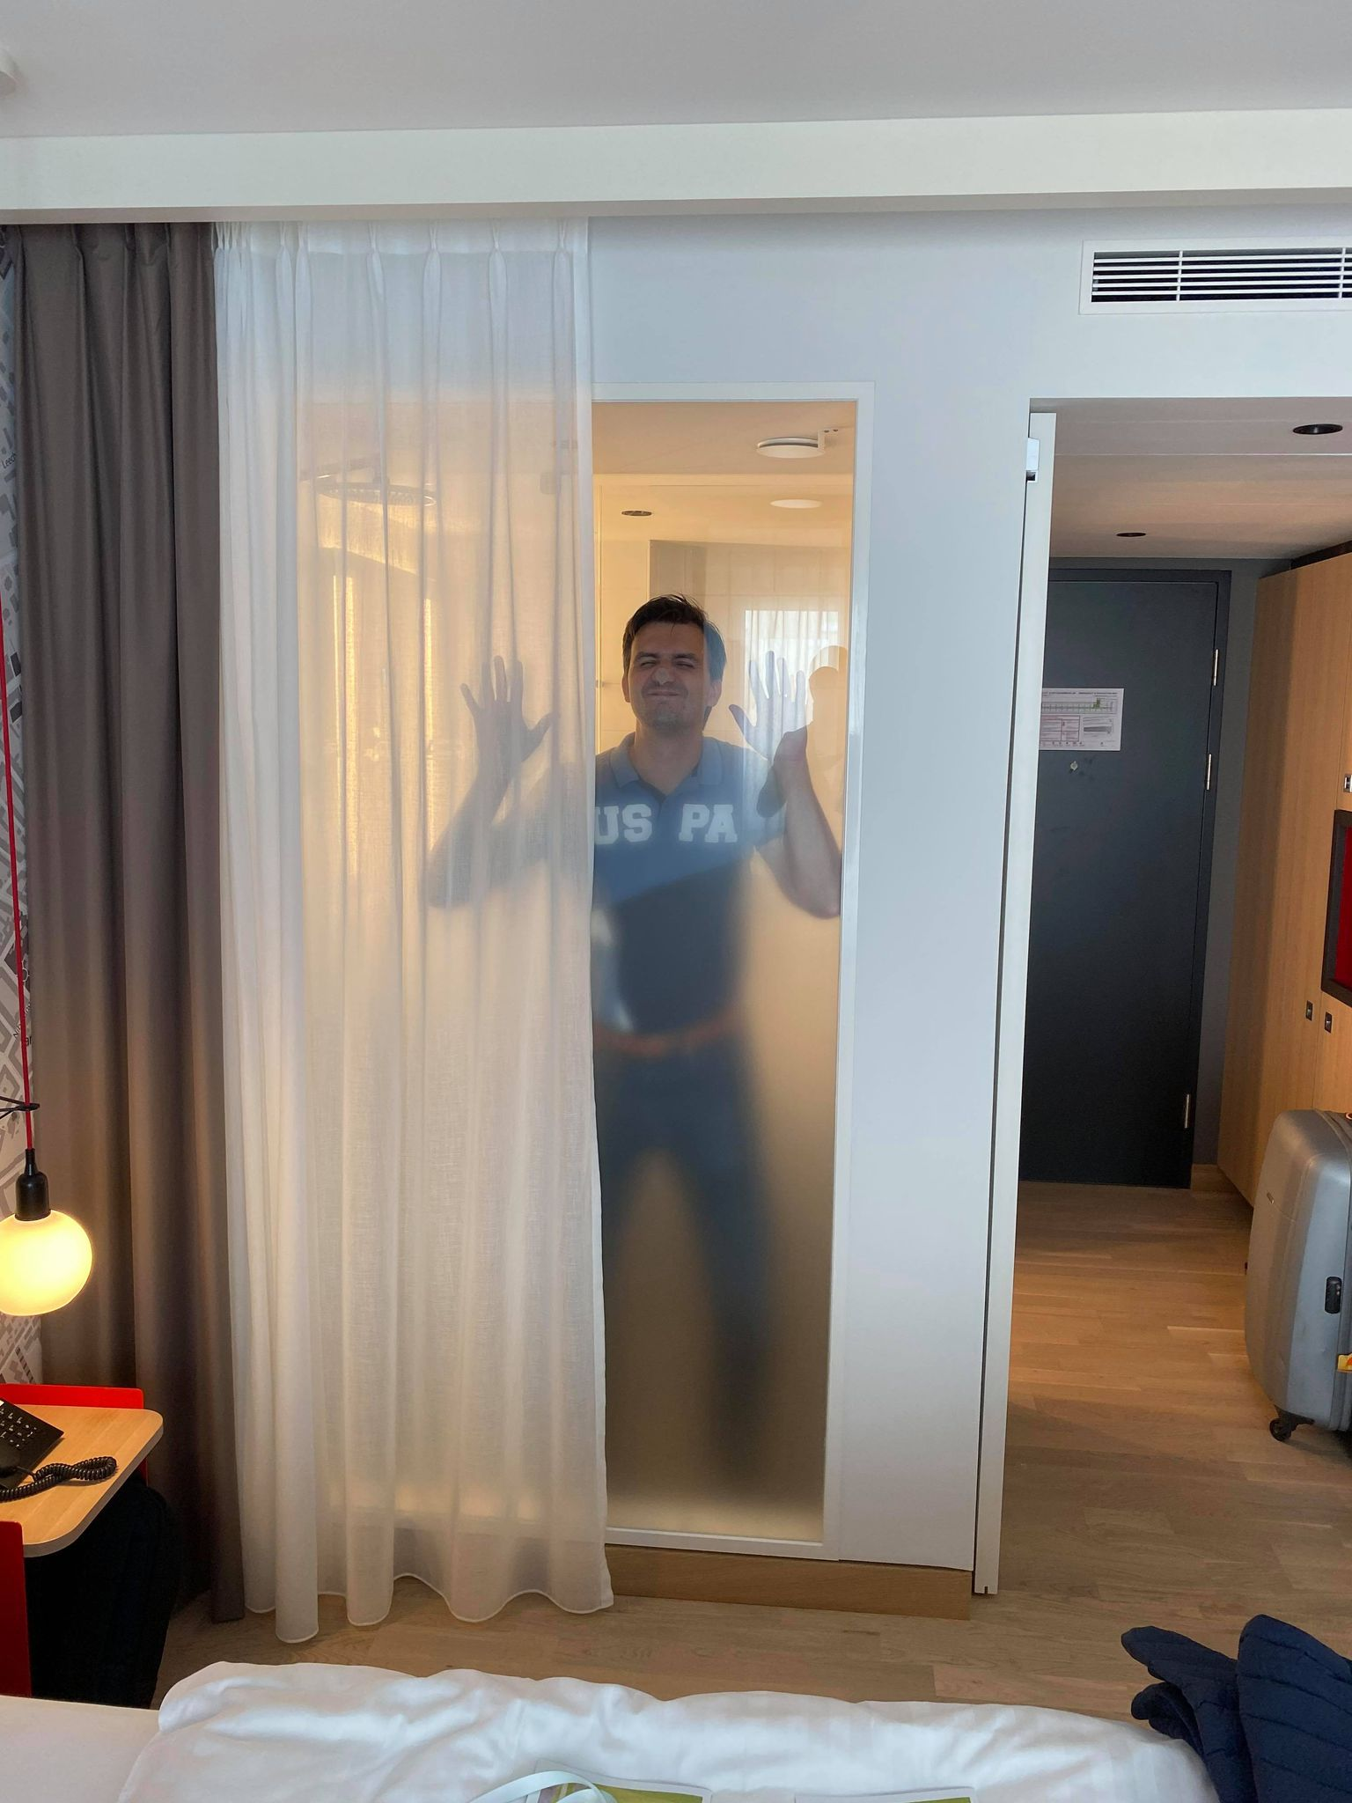
Graz: camera de hotel, ceva deosebit
Fara comentarii!
What happened in Graz, stayed in Graz!

Slide 10
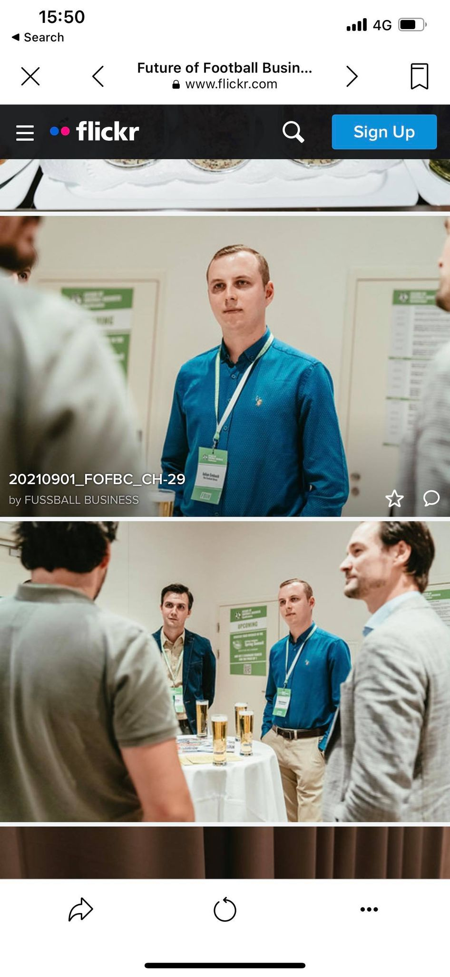
Welcome dinner
Discutii cu Eventim, JetTicket,
DVTK, TISA Group
Ungurii “este” comuniști
Zirbenschnaps

Slide 11
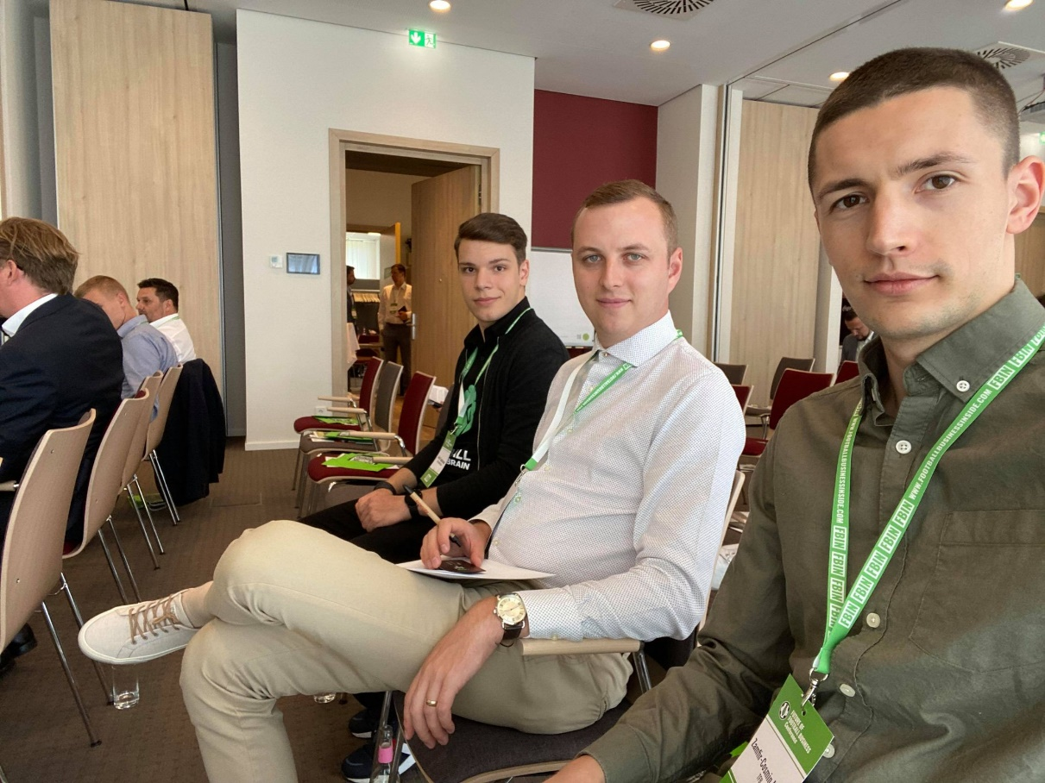
Conference day
Discutii cu FC Ingolstadt, Royal Antwerp, Georg Pangl Group, Sports Alliance, LPF, Grasshopper Zurich

Slide 12
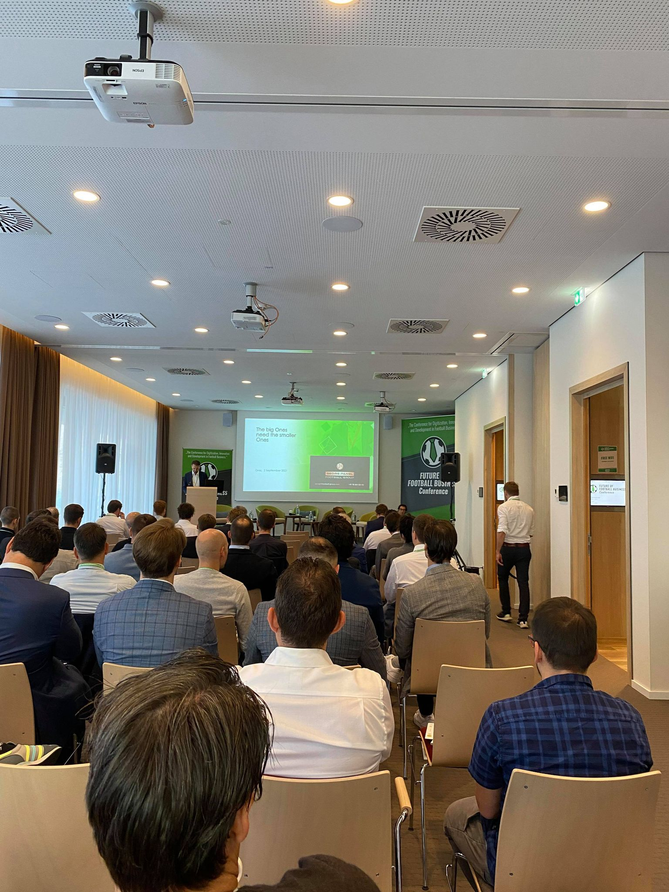
Conference day
Transport in comun/grup
Royal Belgian FA App
Token, NFT
CollectID

Slide 13
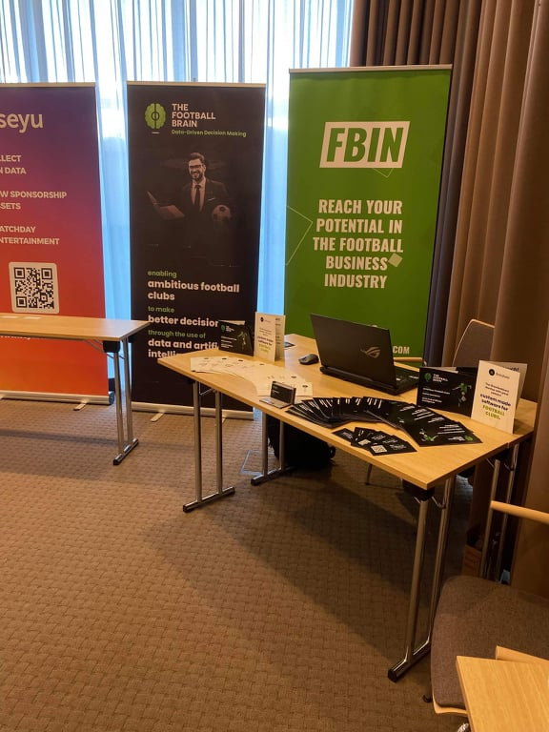
Multumim colegilor Irina & Jemba pentru materialele impecabile

Slide 14
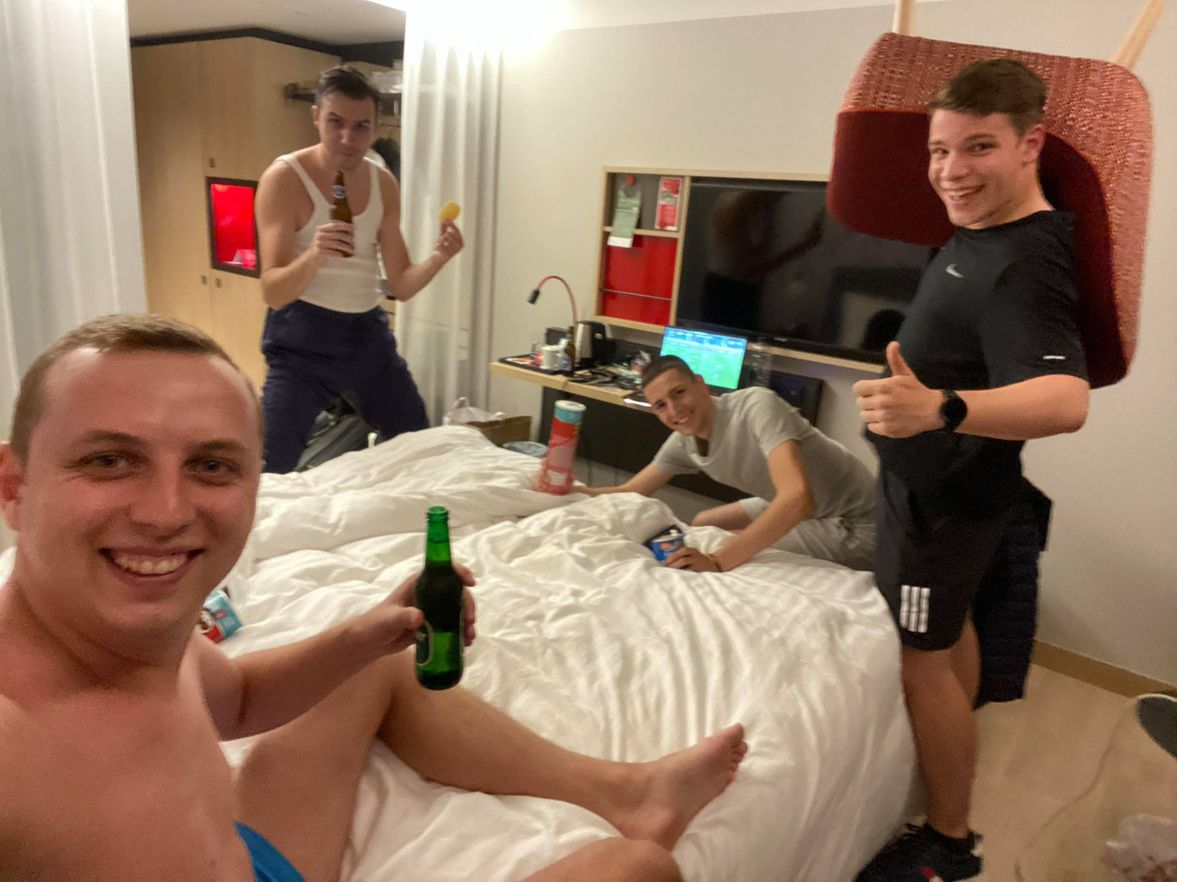
Hai România!
„Buna seara! Aveti cablu
HDMI?”

Slide 15
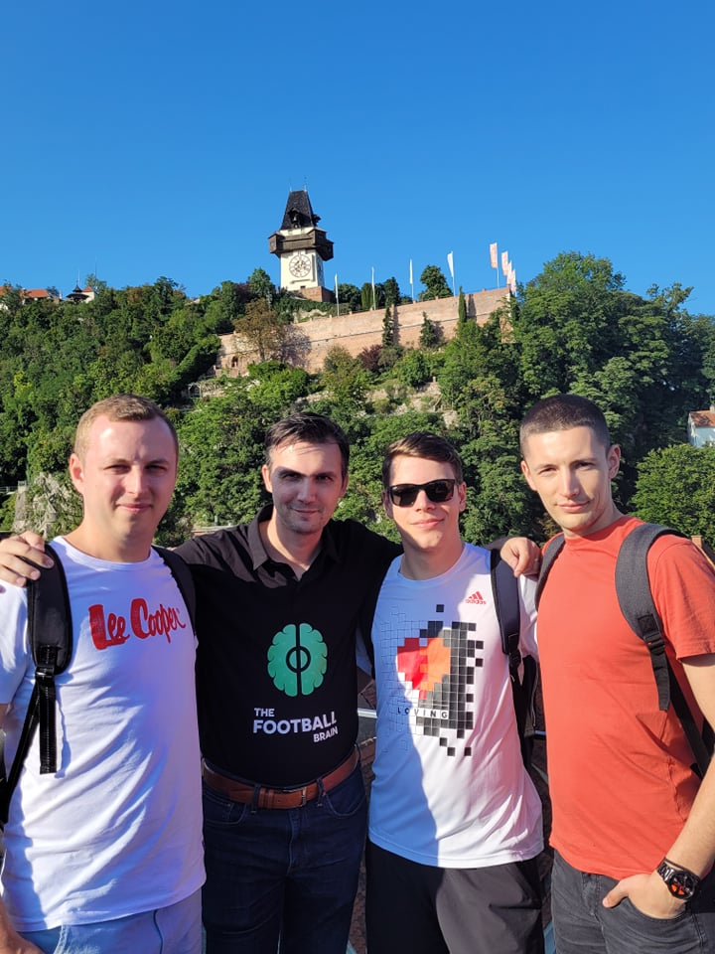
Graz Tour
Tur cu bicla, Puff ca reper
„Alergati la maraton?”
„Stiu cu orga!”
Sturm Graz store
Gratar la nasu’

Slide 16
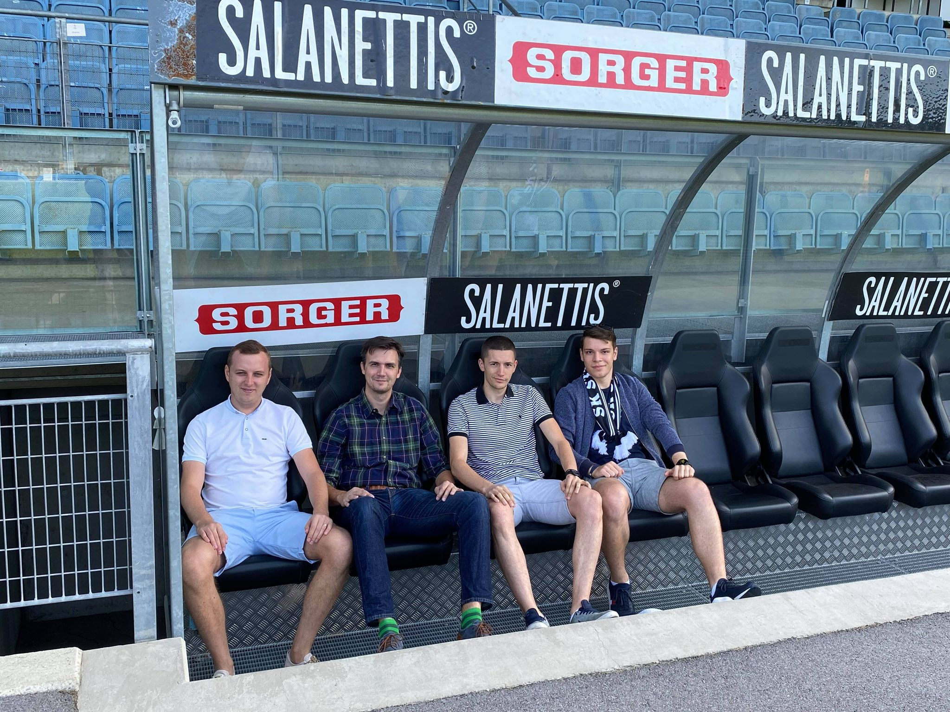
Merkur Arena Tour
Ani lumina fata de Emilut
Alexandrescu
Prietenu’ nostru, neamtu’!
Hockey

Slide 17
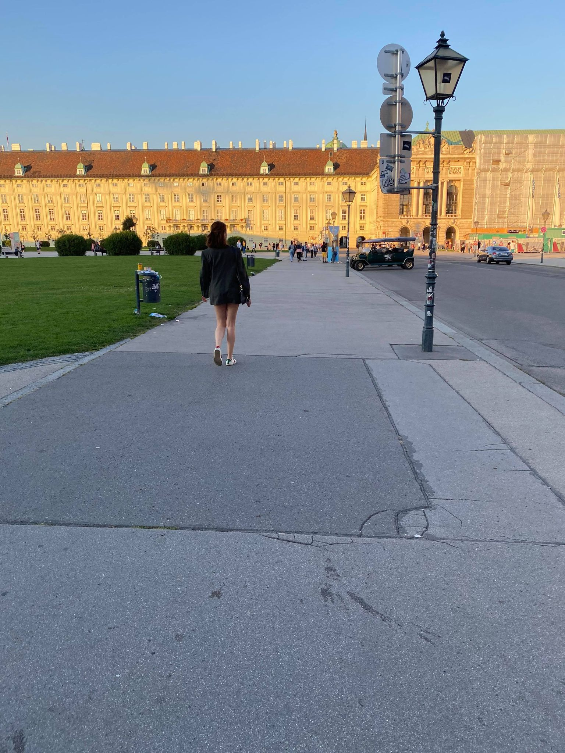
Viena
Cazare cu nabadai,
conform pozei

Slide 18
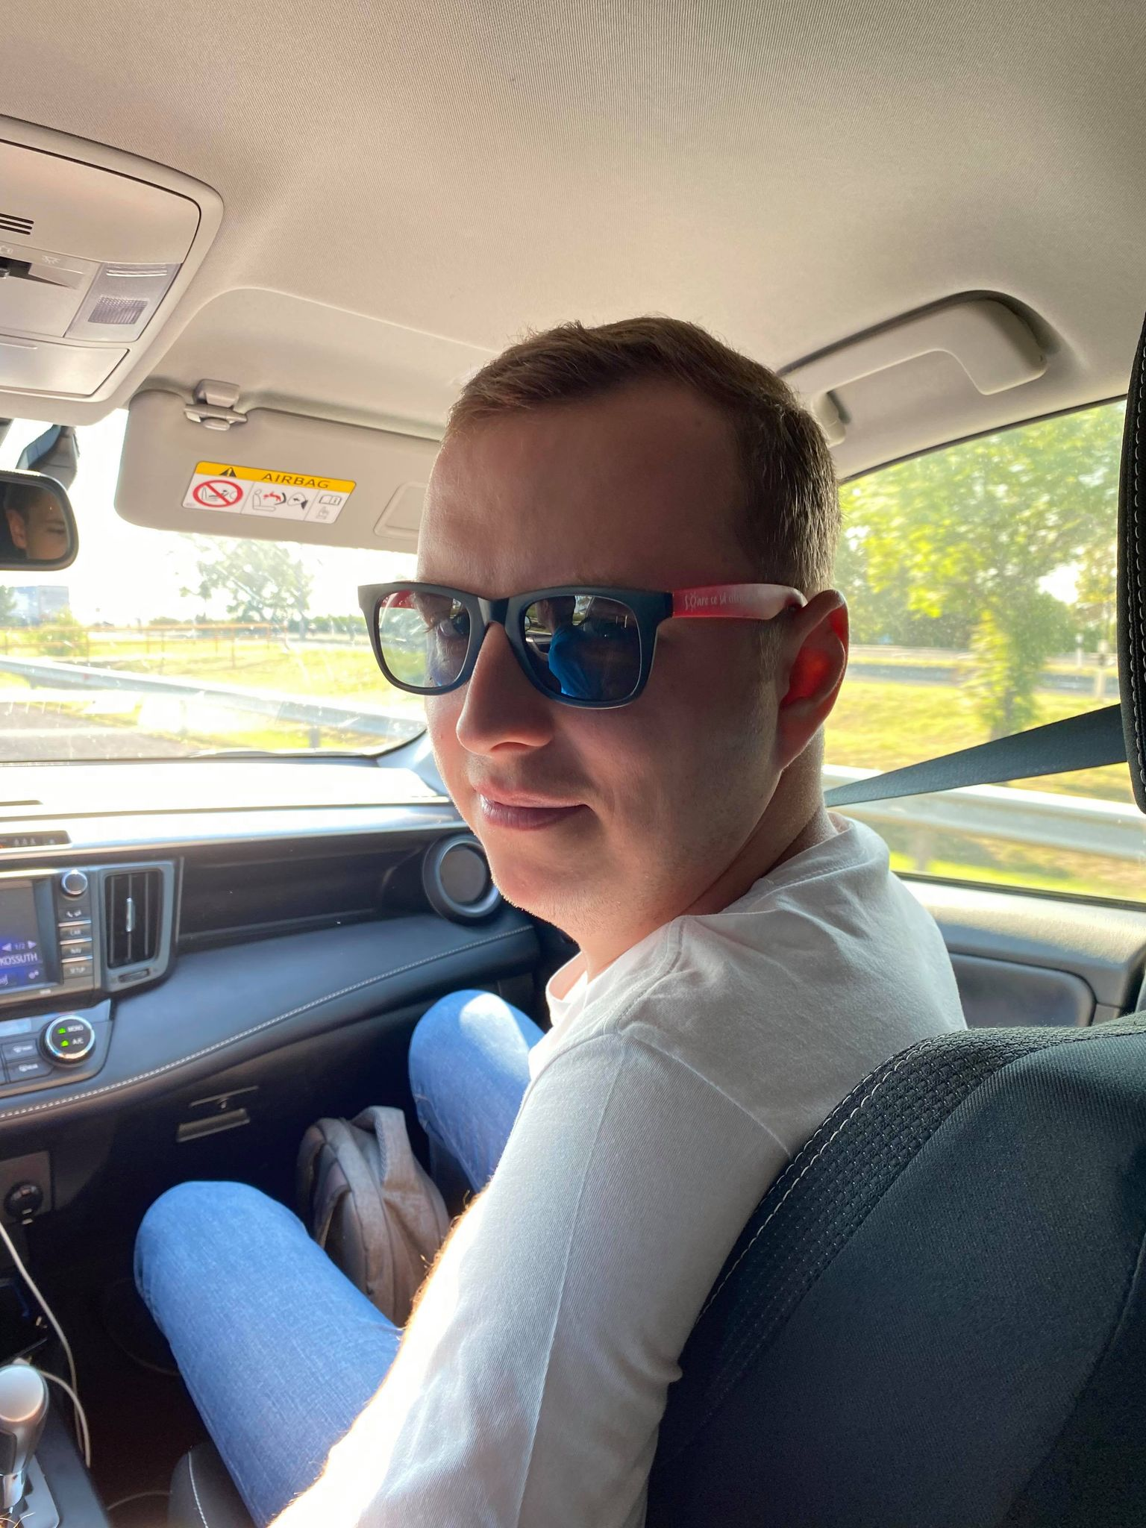
Concluzii
Austriece > Unguroaice
Exista potential pentru TFB!
Proiect pilot cu Banfield,
Argentina
Demo cu Venezia FC (Serie A)
Discutie cu VC din Rusia

